Slide 1

第三节 n 阶行列式的定义
主要内容
三阶行列式的定义
n 阶行列式的定义
举例

Slide 2
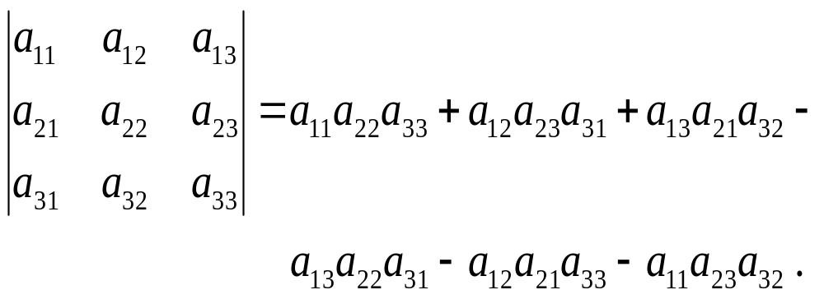
一、三阶行列式的定义
为了给出 n 阶行列式的定义，先来研究三阶行列式
的结构．
三阶行列式的定义为

Slide 3

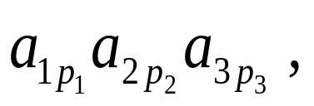
容易看出：
(1) 上式右边的每一项都恰是三个元素的乘积，
这三个元素位于不同的行、不同的列．
因此，任一项除
正负号外可写成
这里第一个下标(行标)排
成标准排列 123 , 而第二个下标(列标)排成 p₁p₂p₃ ,

Slide 4
它是1，2，3这三个数的某个排列．
这样的排列共有
3!=６种，故上式右端共有６项．
(2) 各项的正负号与列标的排列对照
带正号的三项列标排列：123 , 231 , 312
(为偶排列)．
带负号的三项列标排列：132 , 213 , 321
(为奇排列)．
故三阶行列式可以写成

Slide 5
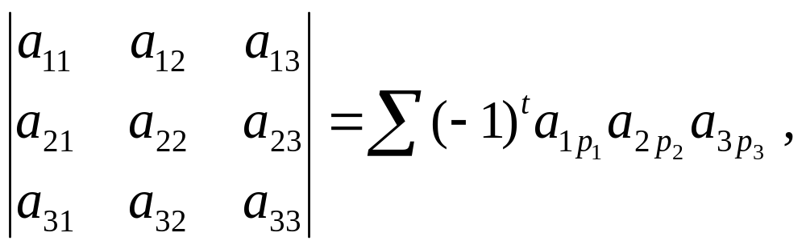
其中 t 为排列 p₁p₂p₃ 的逆序数，∑ 表示对1，2，3 三个
数的所有排列 p₁p₂p₃ 求和．
类似地，可以把三阶行列式的这一定义推广到一般
的情形，得到 n 阶行列式的定义．

Slide 6
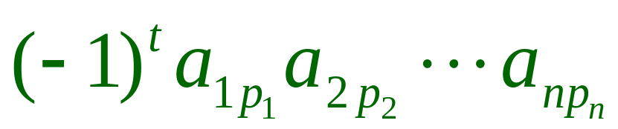
二、n 阶行列式的定义
定义 设有 n² 个数，排成 n 行 n 列的数表
a₁₁ a₁₂ … a_{1n}
a₂₁ a₂₂ … a_{2n}
………...
a_{n1} a_{n2} … a_{nn}
作出表中位于不同行不同列的 n 个数的乘积，并冠以符
号(-1)^{t}，得到形如
的项，

Slide 7
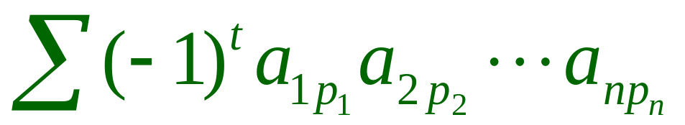
t 为
其中 p₁p₂ ··· p_{n} 为自然数1，2，··· ，n 的一个排列，
这个排列的逆序数．
由于这样的排列共有n! 个，
因而共
有 n! 项．
所有这 n! 项的代数和
称为 n 阶行列式，记作

Slide 8
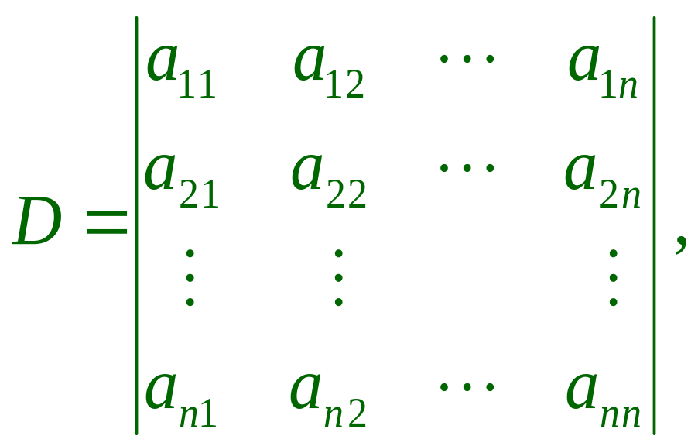
简记作 det(a_{ij})，其中数 a_{ij} 为行列式 D 的（i,j）元 .
这样定义的二阶、三阶行列式与用对角线法则定义
的二阶、三阶行列式显然是一致的.

Slide 9
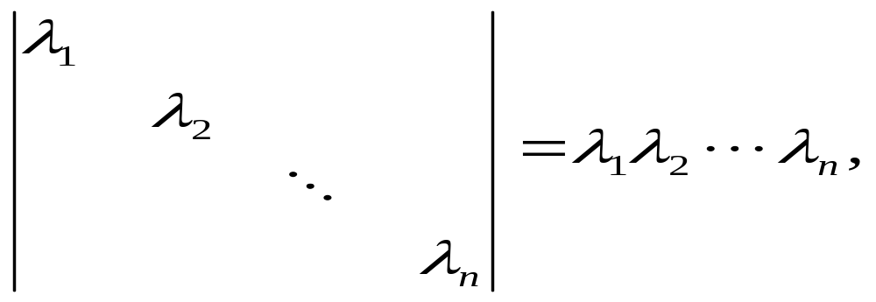
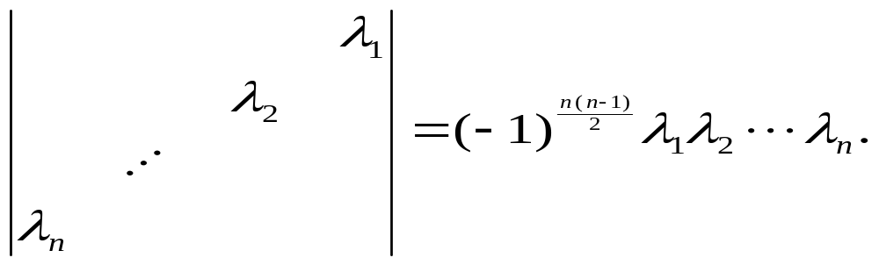

三、 举例
例5 证明 n 阶行列式(其中主、次对角线上的元素
是λ _{i} ，未写出的元素都是０)

Slide 10
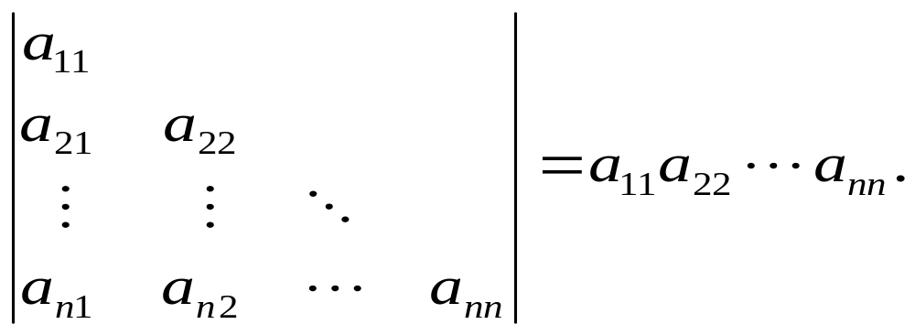
例6 证明下三角形行列式
为了使同学们进一步加深对 n 阶行列式定义的理解,
下面再举一个例子．

Slide 11
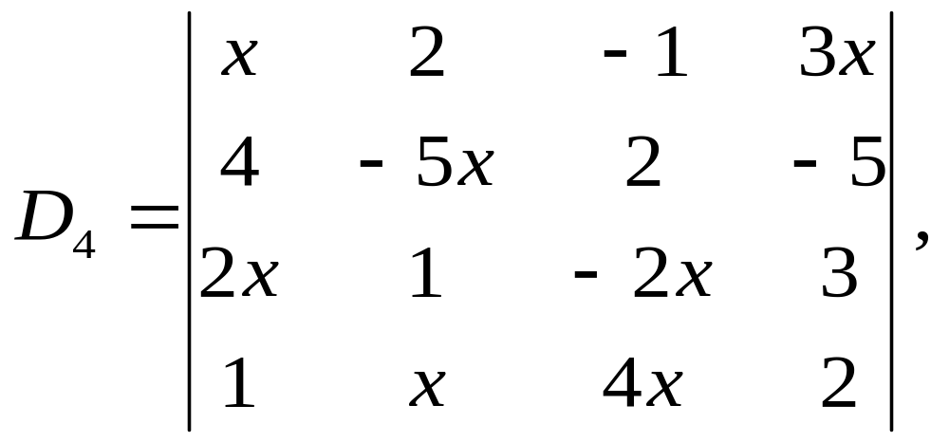
例7 设有四阶行列式
问该行列式的展开式是几次多项式，并求最高幂的系
数．

Slide 12
作业
P22-23
1（1） （3）
2（3）（5）
3

